Slide 1


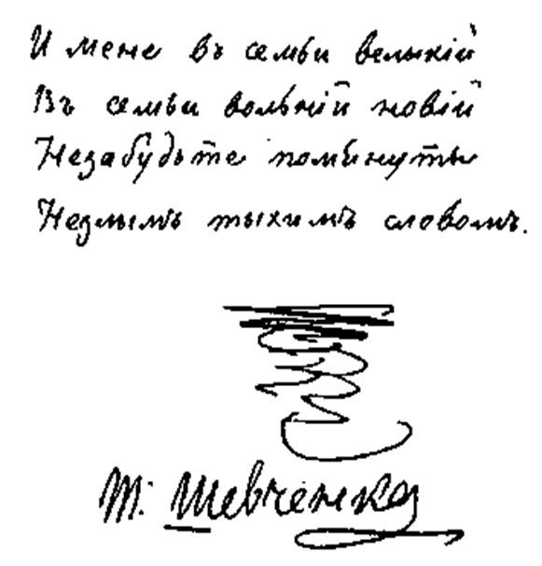











ВИНОГРАДІВСЬКА ЦЕНТРАЛЬНА ПУБЛІЧНА Б І Б Л І О ТЕ К А

Slide 2
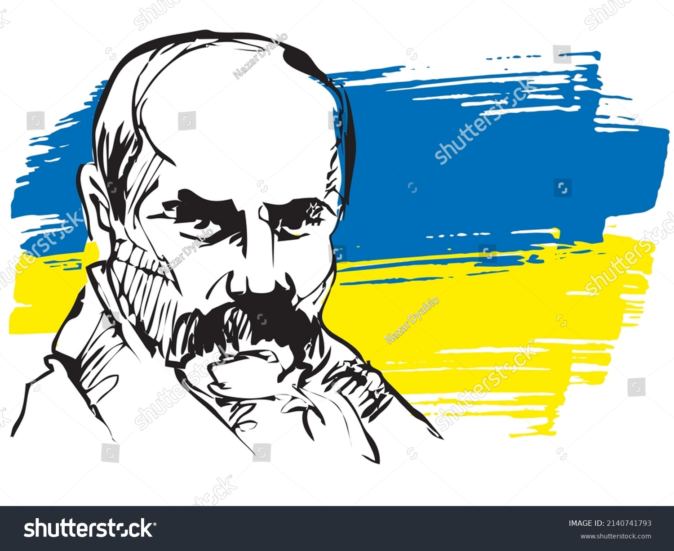
ВИНОГРАДІВСЬКА ЦЕНТРАЛЬНА ПУБЛІЧНА Б І Б Л І О ТЕ К А
презентує
Віртуальну виставку
«Живе слово Кобзаря»

Slide 3


Slide 4
«Вічне слово Великого Кобзаря»
В історії кожного народу є імена, які він свято береже у своїй пам’яті і з великою любов’ю та повагою передає з покоління в покоління. Для українців такою святинею є видатний український поет, прозаїк, драматург, художник, політичний і громадський діяч, натхненник національних ідей, провідник добра, волі, щастя і правди – Тарас Шевченко. Ким він був і ким є нині для України та світу? У чому полягають невмирущі чари його поезії та сакральний вплив на світове українство? Чи не в тому, що саме його поезія зіграла непересічну роль у поширенні й прищепленні на всьому українському етнічному просторі єдиної назви «Україна» та етноніму «українець».
Я так її, я так люблю Мою Україну убогу, Що прокляну святого Бога, За неї душу погублю
Спадок, який створив Т. Шевченко понад 2 століття тому став джерелом натхнення для багатьох сучасних митців. Завдяки креативному підходу та свіжому погляду безліч текстів, образів, картин Кобзаря отримали друге життя у 21 столітті. Тому 207-ий день народження Шевченка – це привід не лише вшанувати пам'ять Великого Кобзаря, але і згадати творчість, яка не втрачає своєї актуальності у наші дні.
Пропонуємо Вашій увазі відео презентацію «Вічне слово Великого Кобзаря»

Slide 5
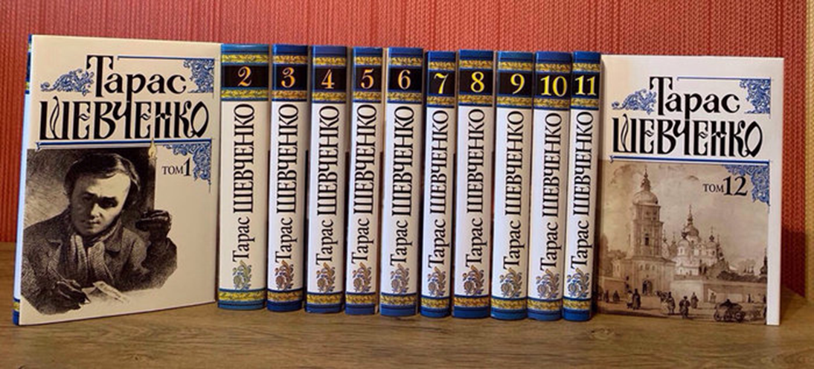
Літературна спадщина Тараса Шевченка
1. Шевченко Т. Г. Повне зібрання творів: У 12 т. / Редкол.: М.Г.Жулинський (голова) та ін. — К.: Наук. думка,
2001 — ISBN 966-00-0625-X
Т. 1: Поезія 1837-1847 / Перед. слово І. М. Дзюби, М. Г. Жулинського. — 784 с: портр. ISBN 966-00-0712-4.
Т. 2: Поезія 1847-1861. — 784 с.: портр. ISBN 966-00-0708-6.
Т. 3: Драматичні твори. Повісті. — 2003. — 592 с: портр. ISBN 966-00-0708-6.
Т. 4: Повісті. — 2003. — 600 с: портр. ISBN 966-00-0746-9.
Т. 5: Щоденник. Автобіографія. Статті. Археологічні нотатки. «Букварь южнорусский». Записи народної творчості. — 496 с: портр. ISBN 966-00-0186-X.
Т. 6: Листи. Дарчі та власницькі написи. Документи, складені Т. Шевченком або за його участю. — 2003. — 632 с: портр. ISBN 966-00-0726-4.
Це видання становить повне зібрання творів Тараса Шевченка і містить усю відому сьогодні його літературну спадщину: поетичні, драматичні та прозові твори; щоденник, автобіографію, статті, археологічні нотатки, записи народної творчості; листи (включаючи колективні, підписані Шевченком), ділові папери. До видання входять також творчі заготовки та підготовчі матеріали до нездійснених літературних творів Шевченка.

Slide 6

«Кобзарю!
Знов до тебе я приходжу,
Бо ти для мене совість і закон»
Шевченко Т. Кобзар /Тарас Шевченко. – Харків: Фоліо, 2004. – 612 с.
Навряд чи знайдеться більш відомий твір в історії української літератури, ніж «Кобзар» Тараса Шевченка — унікальне зібрання його кращих віршів з 1837-го по 1861 рік, написаних незважаючи на поневіряння та засилання, в яких відображена тяжка доля народу. До збірки увійшли твори поета, які раніше були вилучені цензурою, в них знайшла втілення ціла епоха нашої історії в найяскравіших, нехай і досить трагічних ії проявах

Slide 7


Шевченко, Тарас. Думи мої, думи мої. / Тарас Шевченко. – Одеса: Маяк, 2008. – 384с.
«Думи мої, думи мої!» - книга-білінгва, у якій вибрані твори Шевченка сусідять з їх перекладами болгарською мовою.

Slide 8




Шевченко Т. Вірші. Поеми / Тарас Шевченко. – Харків Фоліо, 2005. – 350с.
В дане видання увійшли всі вірші та поеми Т. Шевченка (1814-1816). Представлені твори дають досить повне уявлення про творчість поета, яка піднесла українську літературу до світового рівня.
Шевченко Т. Єретик: поема словянськими мовами/ Тарас Шевченко. – К.: Дніпро, 1991. – 123с.
Книжку складають оригінал і переклади словянськими мовами поеми великого україхнського поета Т.Шевченка.

Slide 9


Шевченко Т. Повісті. Художник. Близнюки. Прогулянка із задоволенням та не без моралі / Тарас Шевченко. – Львів: Апріорі, 2015. – 320 с.
Твори Шевченка написані російською мовою, але пережиті і відчуті, висловлені на рівні серця своєю рідною, українською мовою. При перекладі з російської на українську на українську вражаєшся тим дивним феноменом людського мислення наче з кривого дзеркала отримуєш раптом правдиве дзеркальне відображення.

Slide 10


Шевченкова криниця: Збірник афоризмів із творів Тараса Шевченка. – К.: Криниця, 2003. – 288с.
«Шевченкова криниця» - це збірник найвідоміших, особливо яскравих і змістовних висловів і ширших уривків із поетичних творів Тараса Шевченка та його прозової спадщини повістей драматичних творів, листів, щоденника тощо.
Кожен, кого цікавить світогляд Кобзаря, кому потрібно писати чи говорити про нього, з допомогою цього збірника зможе швидко підшукати цитату на необхідну тему про Бога, людей і Україну про громаду і родину, слово і красу. Особливо цінна ця книжка тим, що при її укладанні використано і прозові твори поета, які менш відомі та доступні читачам.

Slide 11


Шевченко Т. Сотник / Тарас Шевченко. – К.: Видавець Вадим Карпенко, 2003. – 20 с.
Чи завжди батьки розуміють своїх дітей
Чи завжди вони бувають щирими у своїх вимогах до молодого покоління
І, врешті, чи завжди їх треба слухатися
Про те, що «вік» не завжди означає «розум» в оптимістичній поемі великого Кобзаря

Slide 12

В історії кожного народу є імена, які він свято береже у своїй пам’яті, і з великою любов’ю та повагою передає із покоління в покоління. Як для нас, так і для всього світу, Шевченко – це Україна, а Україна – передусім це Шевченко. Він – вершина нашого родового дерева.
Цій події присвячена віртуальна виставка «Шевченко іде по планеті».
Шевченко наш. Він для усіх століть.
Література про життєвий та творчий шлях

Slide 13

Палієнко М. Свята пора Кобзаря: Поезії / Микола Палієнко. – Одеса: Маяк, 2007. – 176с.
До його приходьмо «Заповіту»
Хоч би і тернистими стежками,
Щоб свободи дніпрорвійний вітер
віяв, повівався понад нами.
Микола Палієнко
Невмируще слово воістину народного речника, людини-борця завжди виснажуватиме наші серця, кликатиме до високих веж у духовному поступі. Життєстверджувати заповіти генія, любити і плекати материнську мову – наскрізний стержень нової книжки сучасного українського поета

Slide 14

Цвілюк С. Історична мудрість Великого Кобзаря. Історизм та соціально-політичний вимір епічних творів Т. Шевченка / С. Цвілюк. – Одеса Маяк, 2008. – 312 с
«Шевченко – наш поет і перший історик. Шевченко перший всіх запитав наші німі могили, що вони таке, і одному тільки йому дали вони ясну, як Боже слово, оповідь»
Пантелеймон Куліш
В творчому доробку Шевченка, поряд з емоційною лірикою, виділяються епічні твори, у яких з надзвичайною силою поетичного осмислення і зображення подано сторінки героїчної і глибоко драматичної минувшини українського народу, його боротьби за національну свободу. Поеми й вірші історичної тематики – це вершинне досягнення геніального поета.

Slide 15

Забужко, Оксана. Шевченків міф України. Спроба філософського аналізу / Оксана Забужко. – К.: Факт, 2006. – 148 с.
У чому все-таки причина дотеперішньої загадкової абсолютності постаті Шевченка в українській духовній культурі?
На який образ-себе запрограмував він Україну своїм міфом, у культурі Нового часу типологічно найближчим до дантівського?
Які метафізичні смисли земної історії чаяться зашифрованими в Шевченковому тексті, коли підходити до нього з ключем традиційної української демонології?
На ці та інші питання шукає відповіді Оксана Забужко в своїй книжці.

Slide 16
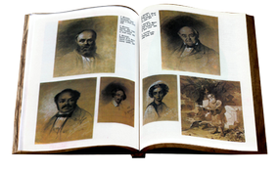

Зайцев П. Життя Тараса Шевченка / Павло Зайцев. – 2-ге вид. – К.: Обереги, 2004. – 480 с.
Монографія видатного шевченкознавця своєчасно не дійшла до свого основного читача. Внаслідок драматичного перебігу історичних подій в Україні ця, єдина у своєму роді, правдива біографія Шевченка була неприйнятною для цензурних приписів різної, часом протилежної орієнтації.
Книга розкриває і утверджує перед читачем новий, нетрадиційний образ Шевченка й водночас повертає із забуття добре ім'я її автора.

Slide 17
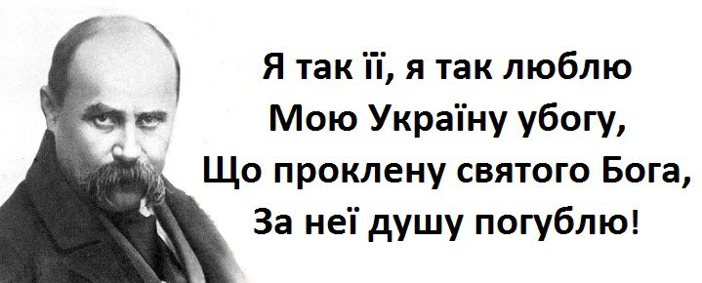
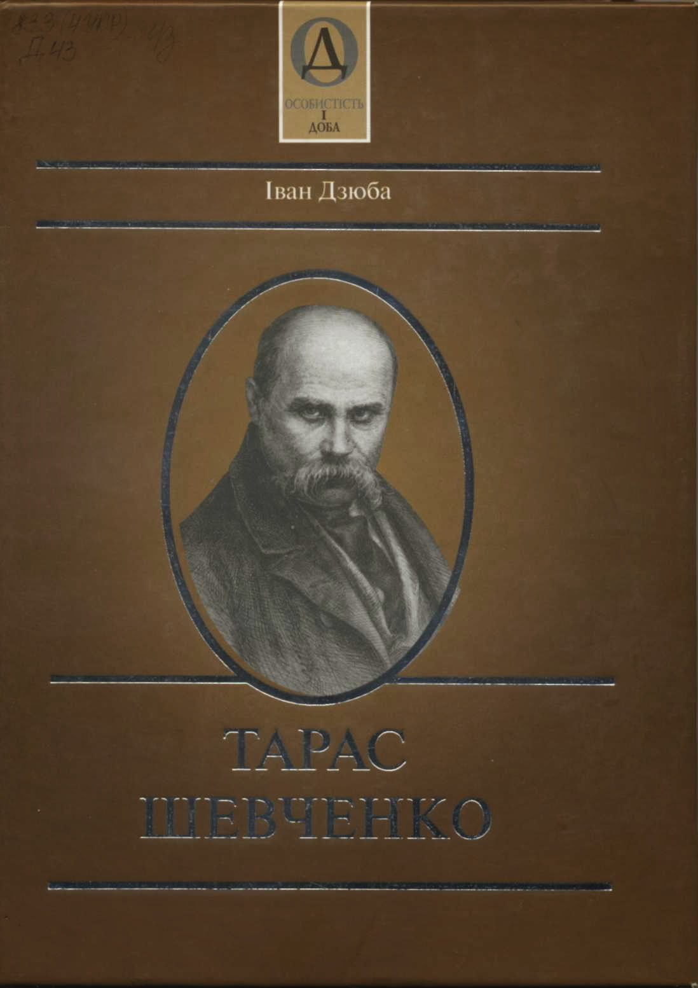
Дзюба, Іван. Тарас Шевченко / Іван Дзюба. – К.: Видавничий дім «Альтернативи», 2005. – 704 с.
Пропонована книга є спробою поєднати докладну розповідь про життєвий шлях Тараса Шевченка з текстологічним аналізом його поетичних і прозових творів та коротким оглядом малярської спадщини.
Автор прагнув охопити весь обшир літературної та громадської діяльності великого сина України, розкрити центральне місце Шевченка в усьому національному житті.

Slide 18

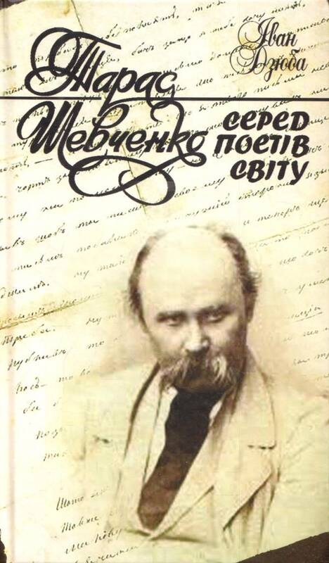

Дзюба, Іван. Тарас Шевченко серед поетів світу / Іван Дзюба. – К.: Либідь, 2016. – 424 с.
Творчість українського генія аналізується у контексті тодішньої європейської літератури, зокрема таких близьких йому за духом поетів і мислителів, як Ш. Петефі, Ф.Шиллер, В.Гюго, Ю. Словацький.

Slide 19

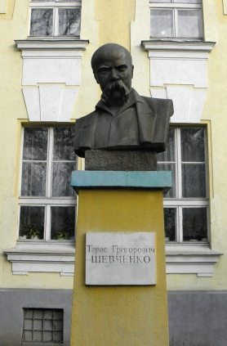
Україна Тараса Шевченка / Упоряд. Р. Маньковська, В. Мельниченко. – Харків: Фоліо, 2014. – 573 с.
Тарас Шевченко – головний символ нашої держави, саме тому з'явилася ця книжка, що підбиває підсумки увічнення його пам'яті у кожній області України. До видання увійшло 26 нарисів, підготовлених дослідниками з усіх областей України, кожен з яким висвітлює місця, пов'язані з життям і творчістю Т. Шевченка, розповідає про людей, з якими спілкувався поет, а також про музеї та пам'ятники Великому Кобзареві.
Пам'ятник Т.Г.Шевченку у Виноградові

Slide 20
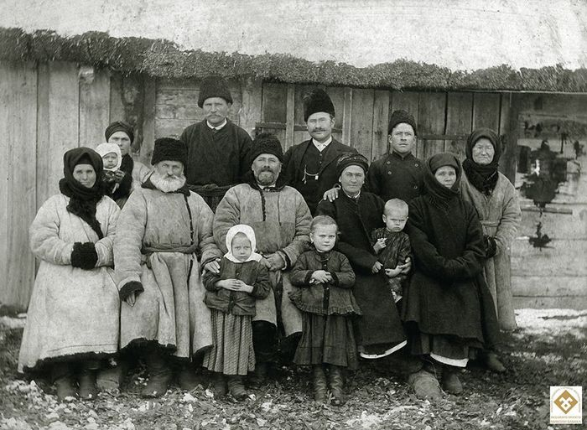

Чанін, С.Великий рід великої людини Науково-популярний нарис. / С. Чанін. – К. Елібре, 2008. – 160 с.
Використовуючи документальні та мемуарні джерела автор спробував відстежити поворотні моменти в долі українського класика, прагнув виявити, наскільки це було можливо, маловивчені лінії двоюрідних родичів поета і тим самим доповнити вже наявні дані генеалогічних досліджень.

Slide 21


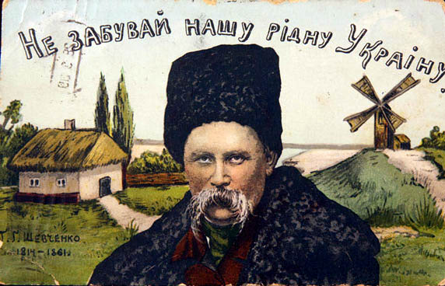
Симоненко Р. Тарас Шевченко та його доба. У 3-х томах / Р.Симоненко, В. Берестенко. – Харків: Фоліо, 2013. – 495 с.
У тритомнику «Тарас Шевченко та його доба» висвітлюється життя й діяльність видатного сина України. У ньому зібрані ретельно перевірені документи, що збереглися, спогади сучасників – друзів, соратників Шевченка, які близько знали поета, а також наукові дослідження, що базуються на об'єктивному відборі фактів, ґрунтовному їх викладенні.

Slide 22
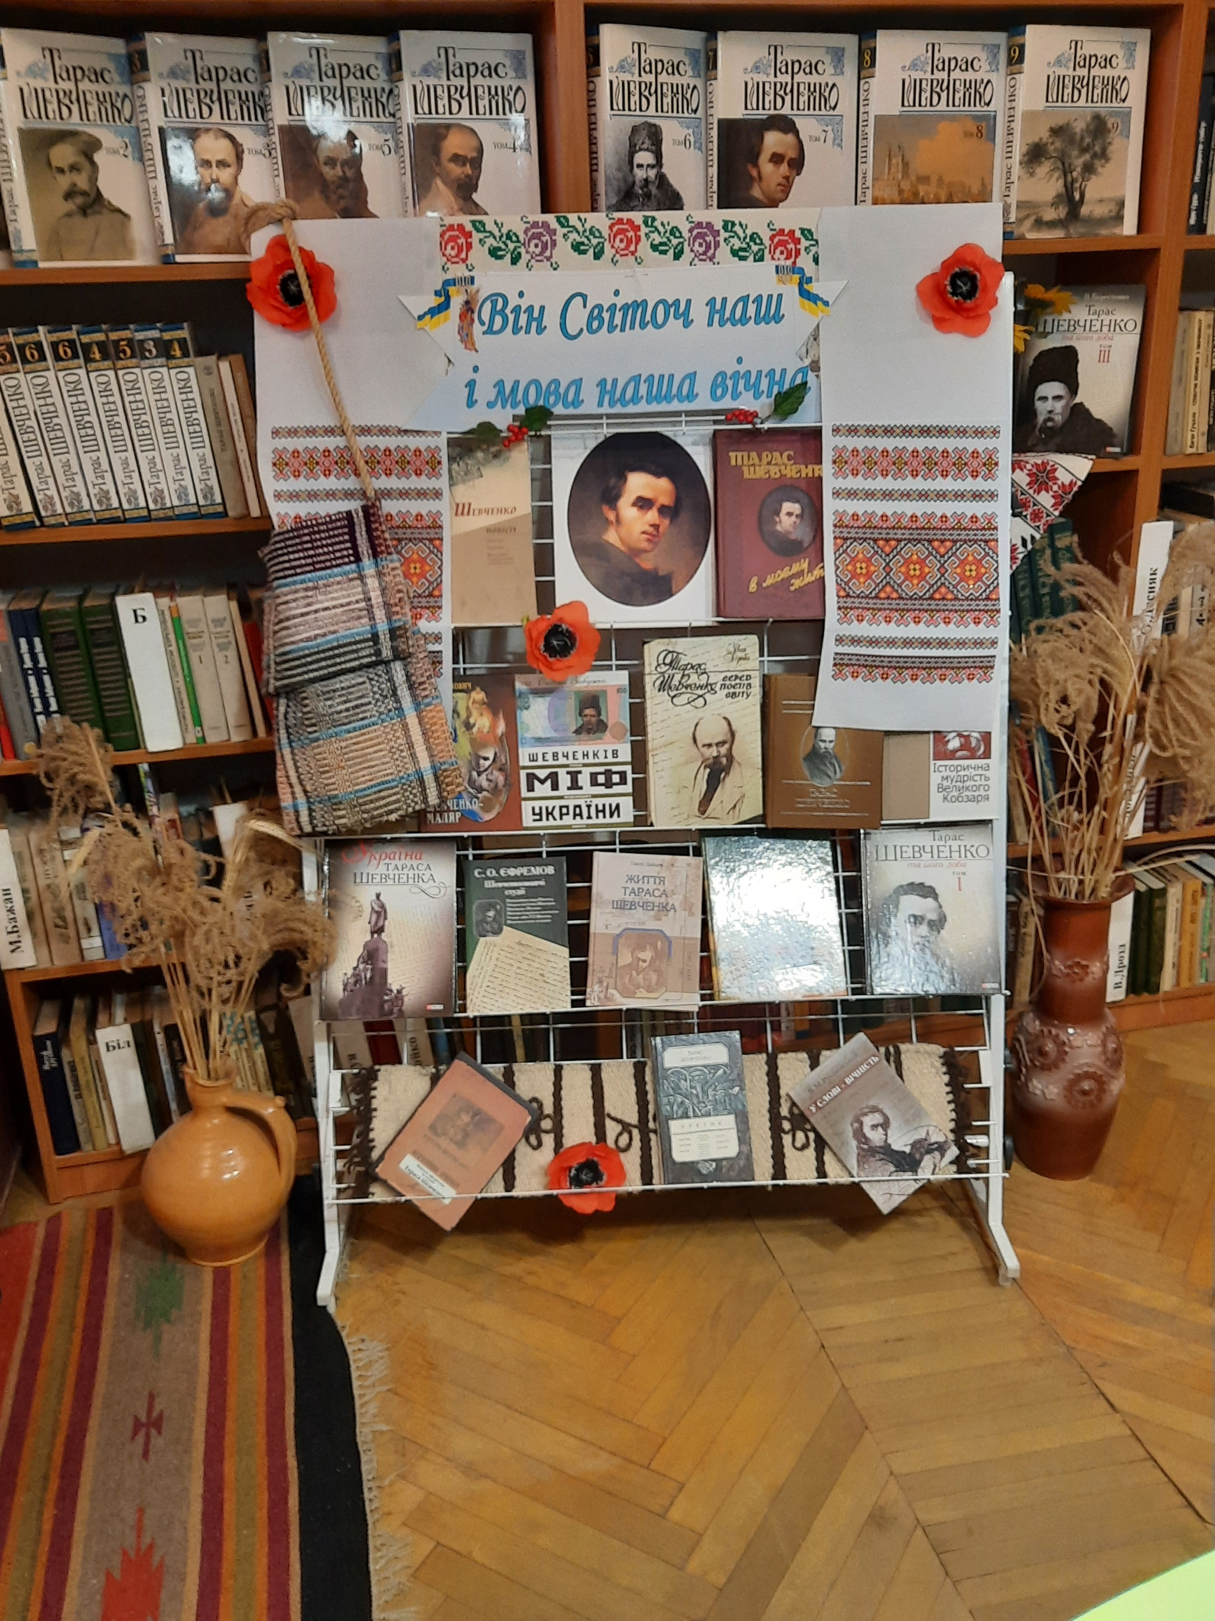
Шановні друзі! Запрошуємо Вас до Виноградівської публічної бібліотеки і переглянути книжкову виставку : «Він Світоч наш і мова наша вічна»
Підготувала :
Бібліотекар абонементу
Бідзіля О. Г.

